Slide 1
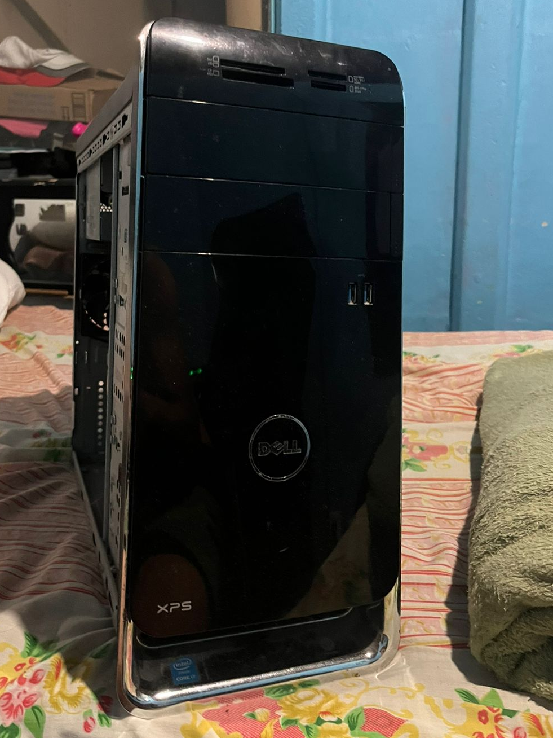
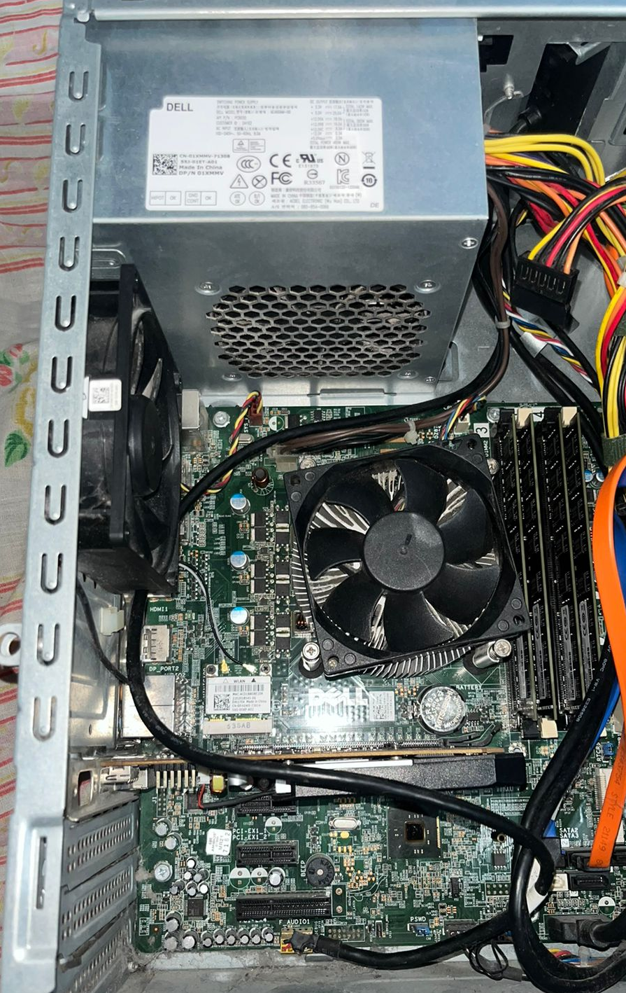
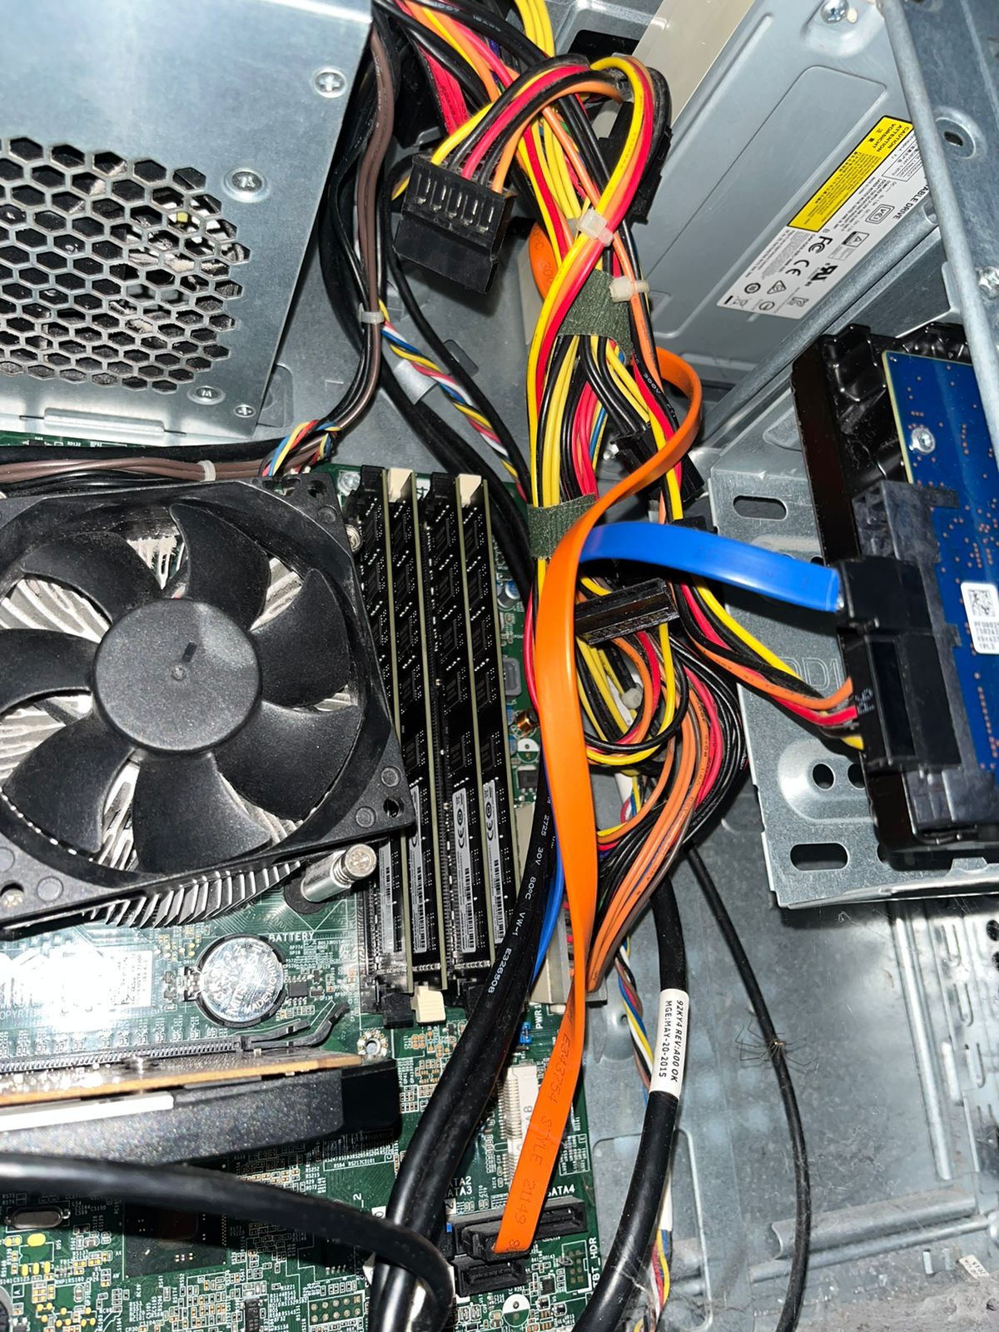
Fuente de poder
Disipador de calor
Tarjeta de video
Gabinete
Memoria RAM

